Slide 1
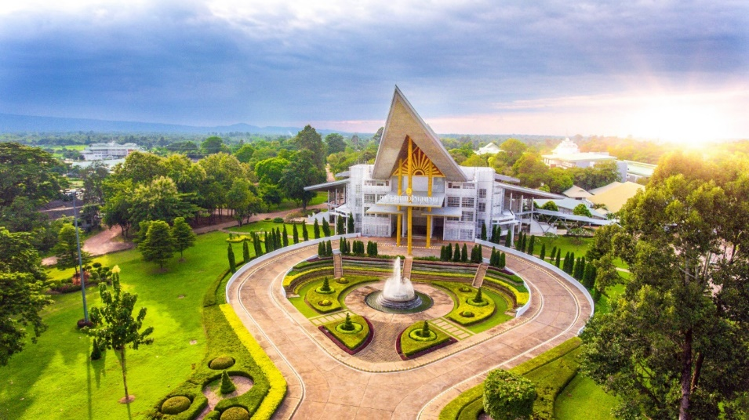

รายงานผลการดำเนินงานตามแผนบริหารความเสี่ยง
มหาวิทยาลัยราชภัฏสกลนครประจำปีงบประมาณ พ.ศ. 2569
รอบ 12 เดือน
(1 ตุลาคม 2568 – 30 กันยายน 2569)

Slide 2
เรียน ผู้บริหารและผู้รับผิดชอบรายงานความเสี่ยงทุกหน่วยงาน
ขอความอนุเคราะห์ในการจัดส่ง รายงานผลการดำเนินงานตามแผนบริหารความเสี่ยง ประจำปีงบประมาณ (รอบ 12 เดือน)
ในการนี้ ทางผู้จัดทำได้แนบ รายงานผล รอบ 6 เดือน มาพร้อมกันนี้ เพื่อให้หน่วยงานใช้เป็นฐานข้อมูลในการทบทวน หากมีความประสงค์จะเพิ่มเติมรายละเอียดหรือปรับปรุงผลการดำเนินงานในรอบ 12 เดือน สามารถระบุเพิ่มเติมได้ทันที พร้อมทั้ง ขอความอนุเคราะห์แนบภาพถ่ายกิจกรรม/โครงการ เพื่อใช้ประกอบการจัดทำรายงานฉบับสมบูรณ์ต่อไป

Slide 3

แผนบริหารความเสี่ยง มหาวิทยาลัยราชภัฏสกลนคร ประจำปีงบประมาณ พ.ศ.2569 (ฉบับทบทวน) ผ่านการเห็นชอบจากคณะกรรมการบริหารมหาวิทยาลัยราชภัฏสกลนคร (ก.บ.) ในคราวประชุม ครั้งที่ 6/2569 เมื่อวันพุธที่ 17 มิถุนายน 2569
ความเสี่ยง | ประเภทความเสี่ยง | พันธกิจที่เกี่ยวข้อง | ยุทธศาสตร์ที่เกี่ยวข้อง | เกณฑ์ประเมินมาตรฐาน |  | ระดับความเสี่ยง
 |  |  |  | โอกาส | ผลกระทบ
1. ขาดการบูรณาการฐานข้อมูล ทำให้สูญเสียโอกาสทางการแข่งขัน | S/O | การบริหารจัดการ | ยุทธศาสตร์ที่ 5 | 5 | 5 | 25 (สูงมาก)
2. ความไม่ปลอดภัยในชีวิต จากสภาพแวดล้อมในการทำงาน | O/C | การบริหารจัดการ | ยุทธศาสตร์ที่ 5 | 4 | 5 | 20 (สูงมาก)
3. ขาดการบูรณาการความร่วมมือ บริการวิชาการและถ่ายทอดเทคโนโลยี กับภาคีเครือข่าย | S | การวิจัยและนวัตกรรม | ยุทธศาสตร์ที่ 2,3 | 3 | 5 | 15 (สูงมาก)
4. การพัฒนาของเทคโนโลยีเข้ามาทดแทนตำแหน่งงานในตลาดแรงงาน | S | การเรียนการสอน | ยุทธศาสตร์ที่ 1 | 3 | 5 | 15 (สูงมาก)
(ฉบับทบทวน)
3

Slide 4
แบบวิเคราะห์ความสัมพันธ์ระหว่างโอกาสที่จะเกิดความเสี่ยงกับระดับความรุนแรงของผลกระทบความเสี่ยงเกณฑ์มาตรฐานระดับความเสี่ยง (Degree of Risk/Risk Matrix)
15,สูงมาก
20,สูงมาก
25,สูงมาก
5
10,สูง
(3) ขาดการบูรณาการความร่วมมือ บริการวิชาการและถ่ายทอดเทคโนโลยีกับภาคีเครือข่าย
(2) ความไม่ปลอดภัยในชีวิตจากสภาพแวดล้อมในการทำงาน
(1) ขาดการบูรณาการฐานข้อมูล ทำให้สูญเสียโอกาสทางการแข่งขัน
5,ปานกลาง
(4) การพัฒนาของเทคโนโลยีเข้ามาทดแทน
ตำแหน่งงานในตลาดแรงงาน
4
4,ปานกลาง
8,สูง
12,สูง
16,สูงมาก
20,สูงมาก
3
ผลกระทบของความเสี่ยง
3,น้อยมาก
6,ปานกลาง
9,สูง
12,สูง
15,สูงมาก
2
2,น้อยมาก
4,ปานกลาง
10,สูง
6,ปานกลาง
8,สูง
1,น้อยมาก
2,น้อยมาก
3,น้อยมาก
4,ปานกลาง
5,ปานกลาง
1
1
2
3
4
5
โอกาสที่จะเกิดความเสี่ยง

Slide 5
คำชี้แจง ในการรายงานสรุปผลการบริหารความเสี่ยง รอบ 6 เดือน : หน่วยงานสามารถดำเนินการแก้ไข ปรับปรุง
หรือเพิ่มเติมข้อมูลและรูปภาพประกอบในแบบฟอร์มได้ตามความเหมาะสม
ความเสี่ยง | เกณฑ์ประเมินมาตรฐาน |  | ระดับความเสี่ยง | หน่วยงานที่รับผิดชอบรายงาน
 | โอกาส | ผลกระทบ
1. ขาดการบูรณาการฐานข้อมูล ทำให้สูญเสียโอกาสทางการแข่งขัน | 5 | 5 | 25 (สูงมาก) | สำนักวิทยบริการและเทคโนโลยี
2. ความไม่ปลอดภัยในชีวิต จากสภาพแวดล้อมในการทำงาน | 4 | 5 | 20 (สูงมาก) | 1.คณะวิทยาศาสตร์และเทคโนโลยี 2. คณะเทคโนโลยีการเกษตร 3. คณะเทคโนโลยีอุตสาหกรรม 4. สถาบันวิจัยและพัฒนา 5. สำนักงานอธิการบดี
3. ขาดการบูรณาการความร่วมมือ บริการวิชาการและถ่ายทอดเทคโนโลยีกับภาคีเครือข่าย | 3 | 5 | 15 (สูงมาก) | สถาบันวิจัยและพัฒนา กองนโยบายและแผน
4. การพัฒนาของเทคโนโลยีเข้ามาทดแทนตำแหน่งงานในตลาดแรงงาน | 3 | 5 | 15 (สูงมาก) | 1. ทุกคณะ 2. สำนักส่งเสริมวิชาการและงานทะเบียน 3. กองพัฒนานักศึกษา

Slide 6
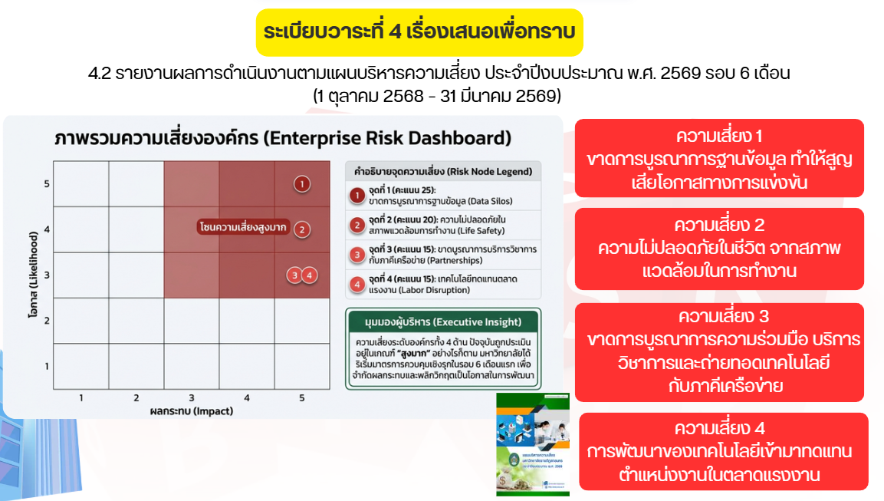

Slide 7
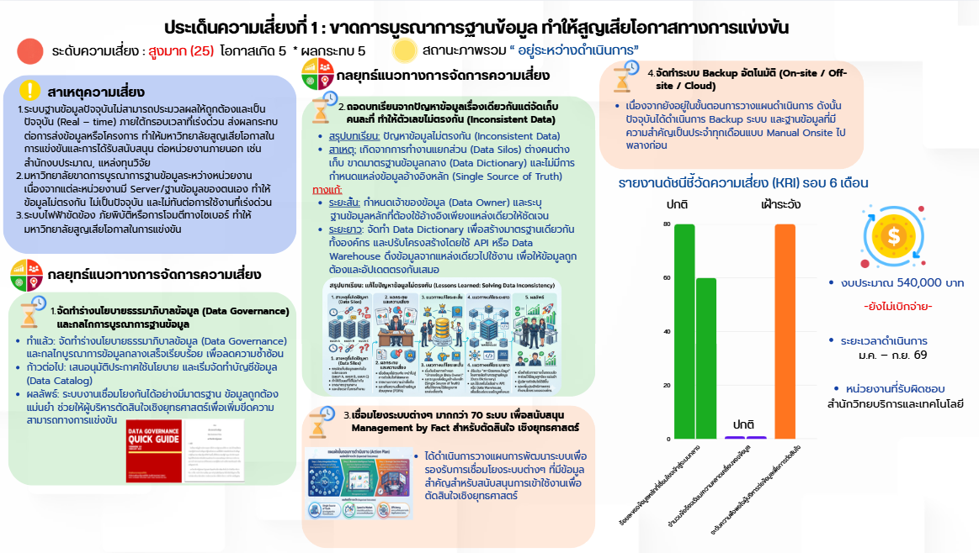
รายงาน รอบ 6 เดือน

Slide 8
ประเด็นความเสี่ยงที่ 1 ขาดการบูรณาการฐานข้อมูล ทำให้สูญเสียโอกาสทางการแข่งขัน
ส่วนที่ 1 : กลยุทธ์/แนวทางจัดการความเสี่ยง
เพิ่มเติม รอบ 12 เดือน
1. จัดทำร่างนโยบายธรรมาภิบาลข้อมูล (Data Governance) และกลไกการบูรณาการฐานข้อมูล
......................................................................................................................................................................................................................................................................................................................................................................................................................................................................................................................................................................................................................................................................................
โครงการจ้างเหมาบำรุงรักษาสนับสนุนสำหรับห้องศูนย์สารสนเทศ DATA CENTER อาคารศูนย์สารสนเทศ งบประมาณ 460,000 บาท เบิกจ่าย........................บาท คงเหลือ..........................บาท สถานะโครงการ ☐ เสร็จสิ้น ☐ อยู่ระหว่างดำเนินการ ☐ ยังไม่เริ่ม ☐ ยกเลิก
1. ถอดบทเรียนจากปัญหาข้อมูลเรื่องเดียวกันแต่จัดเก็บคนละที่ ทำให้ตัวเลขไม่ตรงกัน (Inconsistent Data)
........................................................................................................................................................................................................................................................................................................................................................................................................................................................................................................................................................................................................................................................................................
โครงการจ้างเหมาบำรุงรักษาสนับสนุนสำหรับห้องศูนย์สารสนเทศ DATA CENTER อาคารศูนย์สารสนเทศ งบประมาณ 460,000 บาท เบิกจ่าย........................บาท คงเหลือ..........................บาท สถานะโครงการ ☐ เสร็จสิ้น ☐ อยู่ระหว่างดำเนินการ ☐ ยังไม่เริ่ม ☐ ยกเลิก
2. เชื่อมโยงระบบต่าง ๆ มากกว่า 70 ระบบ เพื่อสนับสนุน Management by Fact สำหรับตัดสินใจเชิงยุทธศาสตร์
........................................................................................................................................................................................................................................................................................................................................................................................................................................................................................................................................................................................................................................................................................
กิจกรรมบูรณาการระบบฐานข้อมูลสารสนเทศมหาวิทยาลัย จัดทำ Dashboard สำหรับผู้บริหาร งบประมาณ 50,000 บาท เบิกจ่าย........................บาท คงเหลือ..........................บาท สถานะกิจกรรม ☐ เสร็จสิ้น ☐ อยู่ระหว่างดำเนินการ ☐ ยังไม่เริ่ม ☐ ยกเลิก
3. จัดทำระบบ Backup อัตโนมัติ (Onsite / Off-site / Cloud)
...............................................................................................................................................................................................................................................................................................................................................................................................................................................................................................................................................................................................................................................
โครงการเช่าพื้นที่แบบ Private Cloud สำหรับสำรองข้อมูล งบประมาณ 300,000 บาท เบิกจ่าย........................บาท คงเหลือ..........................บาท สถานะโครงการ ☐ เสร็จสิ้น ☐ อยู่ระหว่างดำเนินการ ☐ ยังไม่เริ่ม ☐ ยกเลิก
รูปภาพ
รูปภาพ
รูปภาพ
รูปภาพ
รูปภาพ

Slide 9
ประเด็นความเสี่ยงที่ 1 ขาดการบูรณาการฐานข้อมูล ทำให้สูญเสียโอกาสทางการแข่งขัน
ดัชนีชี้วัดความเสี่ยง (KRI)
เพิ่มเติม รอบ 12 เดือน
ส่วนที่ 2 : รายงานดัชนีชี้วัดความเสี่ยง (KRI) รอบ 6 เดือน
ที่ | ดัชนีชี้วัดความเสี่ยง (KRI) | ค่าเป้าหมาย | ค่าจริง (รอบ 6 เดือน) | สถานะ KRI | หมายเหตุ
1 | ร้อยละของข้อมูลหลักที่เชื่อมโยงเข้าสู่ระบบกลาง | ร้อยละ 80 |  | ☐ ปกติ ☐ เฝ้าระวัง ☐ วิกฤต
2 | จำนวนข้อร้องเรียน/ความคลาดเคลื่อนของข้อมูล | ไม่เกิน 1 ข้อ |  | ☐ ปกติ ☐ เฝ้าระวัง ☐ วิกฤต
3 | ระดับความพึงพอใจผู้บริหารต่อข้อมูลเพื่อการตัดสินใจ | ร้อยละ 80 |  | ☐ ปกติ ☐ เฝ้าระวัง ☐ วิกฤต
เกณฑ์สถานะ KRI : ปกติ = ค่าจริงอยู่ในเกณฑ์เป้าหมาย เฝ้าระวัง = ค่าจริงต่ำกว่าเป้าหมาย 10-20% 🔴 วิกฤต = ค่าจริงต่ำกว่าเป้าหมายมากกว่า 20%
ส่วนที่ 3 : การประเมินระดับความเสี่ยง ณ รอบ 6 เดือน
ระดับความเสี่ยง ณ ต้นปี | โอกาสเกิด (ปัจจุบัน) | ผลกระทบ (ปัจจุบัน) | ระดับความเสี่ยง (ปัจจุบัน)
สูงมาก (5×5 = 25)
แนวโน้มความเสี่ยง | ☐ ลดลง ☐ คงเดิม ☐ เพิ่มขึ้น

Slide 10
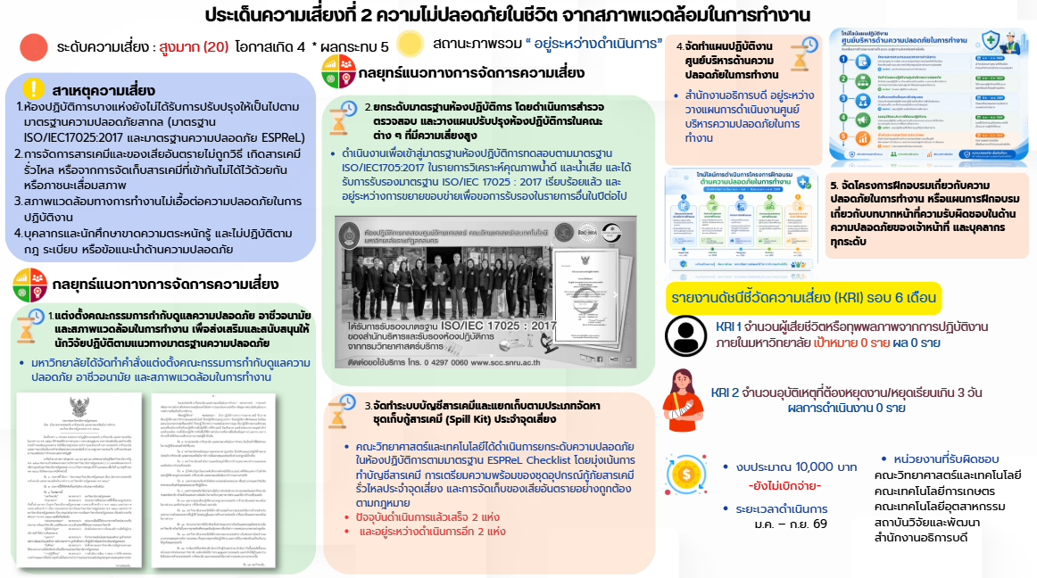

Slide 11
ประเด็นความเสี่ยงที่ 2 ความไม่ปลอดภัยในชีวิต จากสภาพแวดล้อมในการทำงาน
ส่วนที่ 1 : กลยุทธ์/แนวทางจัดการความเสี่ยง
เพิ่มเติม รอบ 12 เดือน
2.จัดทำระบบบัญชีสารเคมีและแยกเก็บตามประเภท จัดหาชุดเก็บกู้สารเคมี (Spill Kit) ประจำจุดเสี่ยง - จัดเก็บของเสียอันตรายจากห้องปฏิบัติการให้เป็นไปตามมาตรฐานความปลอดภัยและกฎหมายกำหนด
........................................................................................................................................................................................................................................................................................................................................................................................................................................................................................................................................................................................................................................................................................
กิจกรรมสำรวจและยกระดับความปลอดภัยห้องปฏิบัติการ หัวข้อการจัดเก็บสารเคมมีและของเสียอันตรายในห้องปฏิบัติการด้วยเครื่องมือ ESRel chedklist - ไม่ใช้งบประมาณ - สถานะกิจกรรม ☐ เสร็จสิ้น ☐ อยู่ระหว่างดำเนินการ ☐ ยังไม่เริ่ม ☐ ยกเลิก
หน่วยงานที่รับผิดชอบ : 1. คณะวิทยาศาสตร์ฯ 2. คณะเทคโนโลยีการเกษตร 3. คณะเทคโนโลยีอุตสาหกรรม 4. สถาบันวิจัยและพัฒนา
3.1 แต่งตั้งคณะกรรมการกำกับดูแลความปลอดภัย อาชีวอนามัย และสภาพแวดล้อม ในการทำงาน
...............................................................................................................................................................................................................................................................................................................................................................................................................................................................................................................................................................................................................................................
กิจกรรมประชุมคณะกรรมการกำกับดูแลความปลอดภัย อาชีวอนามัย และสภาพแวดล้อม ในการทำงาน งบประมาณ 10,000 บาท เบิกจ่าย........................บาท คงเหลือ..........................บาท สถานะโครงการ ☐ เสร็จสิ้น ☐ อยู่ระหว่างดำเนินการ ☐ ยังไม่เริ่ม ☐ ยกเลิก
หน่วยงานที่รับผิดชอบ : สำนักงานอธิการบดี
1.1 แต่งตั้งคณะกรรมการกำกับดูแลความปลอดภัย อาชีวอนามัย และสภาพแวดล้อมในการทำงาน
......................................................................................................................................................................................................................................................................................................................................................................................................................................................................................................................................................................................................................................................................................
กิจกรรมสำรวจความเสี่ยงและประเมินความเสี่ยงระดับบุคคลและห้องปฏิบัติการ - ไม่ใช้งบประมาณ - สถานะโครงการ ☐ เสร็จสิ้น ☐ อยู่ระหว่างดำเนินการ ☐ ยังไม่เริ่ม ☐ ยกเลิก
หน่วยงานที่รับผิดชอบ : 1. คณะวิทยาศาสตร์ฯ 2. คณะเทคโนโลยีการเกษตร 3. คณะเทคโนโลยีอุตสาหกรรม 4. สถาบันวิจัยและพัฒนา
1.2 ยกระดับมาตรฐานห้องปฏิบัติการ ให้เป็นไปตามมาตรฐานสากล (ISO/IEC17025:2017 และ ESPReL)
........................................................................................................................................................................................................................................................................................................................................................................................................................................................................................................................................................................................................................................................................................
กิจกรรมสำรวจความเสี่ยงและประเมินความเสี่ยงระดับบุคคลและห้องปฏิบัติการ - ไม่ใช้งบประมาณ - สถานะโครงการ ☐ เสร็จสิ้น ☐ อยู่ระหว่างดำเนินการ ☐ ยังไม่เริ่ม ☐ ยกเลิก
หน่วยงานที่รับผิดชอบ : 1. คณะวิทยาศาสตร์ฯ 2. คณะเทคโนโลยีการเกษตร 3. คณะเทคโนโลยีอุตสาหกรรม 4. สถาบันวิจัยและพัฒนา
รูปภาพ
รูปภาพ
รูปภาพ

Slide 12
ประเด็นความเสี่ยงที่ 2 ความไม่ปลอดภัยในชีวิต จากสภาพแวดล้อมในการทำงาน (ต่อ)
ส่วนที่ 1 : กลยุทธ์/แนวทางจัดการความเสี่ยง
เพิ่มเติม รอบ 12 เดือน
3.2 จัดทำแผนปฏิบัติงานศูนย์บริหารด้าน ความปลอดภัยในการทำงาน
...............................................................................................................................................................................................................................................................................................................................................................................................................................................................................................................................................................................................................................................
กิจกรรมประชุมคณะกรรมการกำกับดูแลความปลอดภัย อาชีวอนามัย และสภาพแวดล้อม ในการทำงาน งบประมาณ 10,000 บาท เบิกจ่าย........................บาท คงเหลือ..........................บาท สถานะโครงการ ☐ เสร็จสิ้น ☐ อยู่ระหว่างดำเนินการ ☐ ยังไม่เริ่ม ☐ ยกเลิก
หน่วยงานที่รับผิดชอบ : สำนักงานอธิการบดี
3.3 จัดโครงการฝึกอบรมเกี่ยวกับความปลอดภัยในการทำงาน หรือแผนการฝึกอบรมเกี่ยวกับบทบาทหน้าที่ความรับผิดชอบในด้านความปลอดภัยของเจ้าหน้าที่ และบุคลากรทุกระดับ
...............................................................................................................................................................................................................................................................................................................................................................................................................................................................................................................................................................................................................................................
กิจกรรมประชุมคณะกรรมการกำกับดูแลความปลอดภัย อาชีวอนามัย และสภาพแวดล้อม ในการทำงาน งบประมาณ 10,000 บาท เบิกจ่าย........................บาท คงเหลือ..........................บาท สถานะโครงการ ☐ เสร็จสิ้น ☐ อยู่ระหว่างดำเนินการ ☐ ยังไม่เริ่ม ☐ ยกเลิก
หน่วยงานที่รับผิดชอบ : สำนักงานอธิการบดี
รูปภาพ
รูปภาพ
รูปภาพ

Slide 13
ประเด็นความเสี่ยงที่ 2 ความไม่ปลอดภัยในชีวิต จากสภาพแวดล้อมในการทำงาน (ต่อ)
ส่วนที่ 2 : รายงานดัชนีชี้วัดความเสี่ยง (KRI) รอบ 6 เดือน
ที่ | ดัชนีชี้วัดความเสี่ยง (KRI) | ค่าเป้าหมาย | ค่าจริง (รอบ 6 เดือน) | สถานะ KRI | หมายเหตุ
1 | จำนวนผู้เสียชีวิตหรือทุพพลภาพจากการปฏิบัติงานภายในมหาวิทยาลัย | 0 ราย |  | ☐ ปกติ ☐ เฝ้าระวัง ☐ วิกฤต | Zero Tolerance
2 | จำนวนอุบัติเหตุที่ต้องหยุดงาน/หยุดเรียนเกิน 3 วัน | 0 ครั้ง |  | ☐ ปกติ ☐ เฝ้าระวัง ☐ วิกฤต | Zero Tolerance
3 | ระยะเวลาในการเข้าแก้ไขเหตุฉุกเฉินหรือความไม่ปลอดภัยที่ได้รับแจ้ง | ≤ 24 ชั่วโมง |  | ☐ ปกติ ☐ เฝ้าระวัง ☐ วิกฤต
เกณฑ์สถานะ KRI : ปกติ = เป็นไปตามเป้าหมาย เฝ้าระวัง = ใกล้เกินเกณฑ์ (เช่น มีเหตุการณ์บ่งชี้ความเสี่ยง) 🔴 วิกฤต = เกินค่าเป้าหมาย / เกิดเหตุการณ์จริง
ส่วนที่ 3 : การประเมินระดับความเสี่ยง ณ รอบ 6 เดือน
ระดับความเสี่ยง ณ ต้นปี | โอกาสเกิด (ปัจจุบัน) | ผลกระทบ (ปัจจุบัน) | ระดับความเสี่ยง (ปัจจุบัน)
สูงมาก (4×5 = 20)
แนวโน้มความเสี่ยง | ☐ ลดลง ☐ คงเดิม ☐ เพิ่มขึ้น

Slide 14
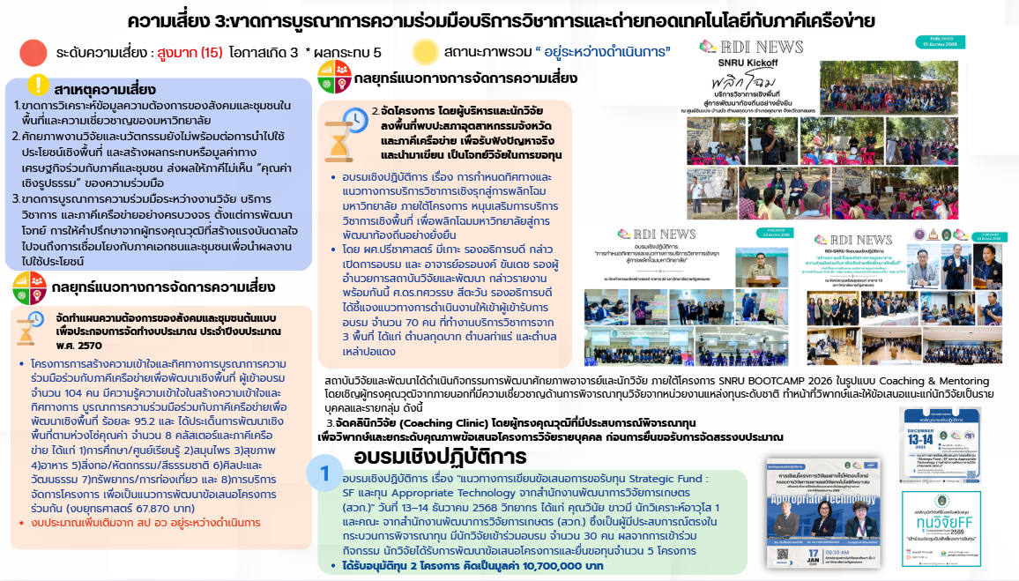

Slide 15
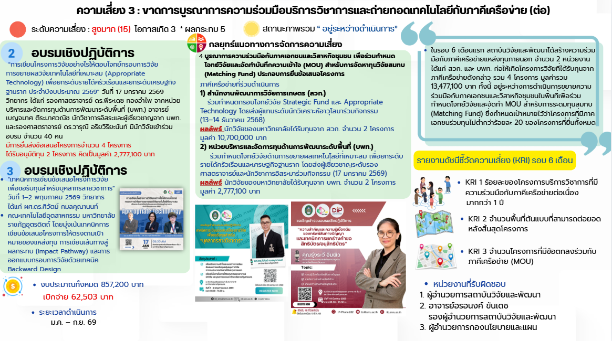

Slide 16
ประเด็นความเสี่ยงที่ 3 ขาดการบูรณาการความร่วมมือบริการวิชาการและถ่ายทอดเทคโนโลยีกับภาคีเครือข่าย
ส่วนที่ 1 : กลยุทธ์/แนวทางจัดการความเสี่ยง
1. จัดทำแผนความต้องการของสังคมและชุมชนต้นแบบ เพื่อประกอบการจัดทำงบประมาณ ปีงบประมาณ พ.ศ. 2570
......................................................................................................................................................................................................................................................................................................................................................................................................................................................................................................................................................................................................................................................................................
โครงการพัฒนาระบบบริหารงานบุคลากรเชิงรุกสู่การพลิกโฉมมหาวิทยาลัย “กลุ่มการพัฒนาชุมชนท้องถิ่นหรือชุมชนอื่น” (กลุ่ม 3) งบประมาณ 200,000 บาท (งบ สป.อว.) เบิกจ่าย...............บาท คงเหลือ..................บาท สถานะโครงการ ☐ เสร็จสิ้น ☐ อยู่ระหว่างดำเนินการ ☐ ยังไม่เริ่ม ☐ ยกเลิก
หน่วยงานที่รับผิดชอบ : สถาบันวิจัยและพัฒนา กองนโยบายและแผน
รูปภาพ
2. จัดโครงการ โดยผู้บริหารและนักวิจัยลงพื้นที่พบปะสภาอุตสาหกรรมจังหวัด และภาคีเครือข่าย เพื่อรับฟังปัญหาจริงและนำมาเขียน เป็นโจทย์วิจัยในการขอทุน
......................................................................................................................................................................................................................................................................................................................................................................................................................................................................................................................................................................................................................................................................................
โครงการหนุนเสริมการบริการวิชาการเชิงพื้นที่เพื่อการพลิกโฉมมหาวิทยาลัยสู่การพัฒนาท้องถิ่นอย่างยั่งยืน งบประมาณ 700,000 บาท เบิกจ่าย...............บาท คงเหลือ..................บาท สถานะโครงการ ☐ เสร็จสิ้น ☐ อยู่ระหว่างดำเนินการ ☐ ยังไม่เริ่ม ☐ ยกเลิก
หน่วยงานที่รับผิดชอบ : สถาบันวิจัยและพัฒนา
รูปภาพ
รูปภาพ
รูปภาพ
รูปภาพ
รูปภาพ
รูปภาพ
รูปภาพ

Slide 17
ประเด็นความเสี่ยงที่ 3 ขาดการบูรณาการความร่วมมือบริการวิชาการและถ่ายทอดเทคโนโลยีกับภาคีเครือข่าย
ส่วนที่ 1 : กลยุทธ์/แนวทางจัดการความเสี่ยง
3. จัดคลินิกวิจัย (Coaching Clinic) โดยผู้ทรงคุณวุฒิที่มีประสบการณ์พิจารณาทุน เพื่อวิพากษ์และยกระดับคุณภาพข้อเสนอโครงการวิจัยรายบุคคล ก่อนการยื่นขอรับการจัดสรรงบประมาณ
......................................................................................................................................................................................................................................................................................................................................................................................................................................................................................................................................................................................................................................................................................
โครงการบริหารจัดการงานวิจัยของมหาวิทยาลัยราชภัฏสกลนคร งบประมาณ 157,200 บาท เบิกจ่าย...............บาท คงเหลือ..................บาท สถานะโครงการ ☐ เสร็จสิ้น ☐ อยู่ระหว่างดำเนินการ ☐ ยังไม่เริ่ม ☐ ยกเลิก
หน่วยงานที่รับผิดชอบ : สถาบันวิจัยและพัฒนา
รูปภาพ
4. บูรณาการความร่วมมือกับภาคเอกชนและวิสาหกิจชุมชน เพื่อร่วมกำหนดโจทย์วิจัยและจัดทำบันทึกความเข้าใจ (MOU) สำหรับการจัดหาทุนวิจัยสมทบ (Matching Fund) ประกอบการยื่นข้อเสนอโครงการ
......................................................................................................................................................................................................................................................................................................................................................................................................................................................................................................................................................................................................................................................................................
โครงการบริหารจัดการงานวิจัยของมหาวิทยาลัยราชภัฏสกลนคร งบประมาณ 157,200 บาท เบิกจ่าย...............บาท คงเหลือ..................บาท สถานะโครงการ ☐ เสร็จสิ้น ☐ อยู่ระหว่างดำเนินการ ☐ ยังไม่เริ่ม ☐ ยกเลิก
หน่วยงานที่รับผิดชอบ : สถาบันวิจัยและพัฒนา
รูปภาพ
รูปภาพ
รูปภาพ
รูปภาพ
รูปภาพ
รูปภาพ
รูปภาพ

Slide 18
ประเด็นความเสี่ยงที่ 3 ขาดการบูรณาการความร่วมมือบริการวิชาการและถ่ายทอดเทคโนโลยีกับภาคีเครือข่าย (ต่อ)
ส่วนที่ 2 : รายงานดัชนีชี้วัดความเสี่ยง (KRI) รอบ 6 เดือน
ที่ | ดัชนีชี้วัดความเสี่ยง (KRI) | ค่าเป้าหมาย | ค่าจริง (รอบ 6 เดือน) | สถานะ KRI | หมายเหตุ
1 | ร้อยละของโครงการบริการวิชาการที่มีความร่วมมือกับภาคีเครือข่ายต่อเนื่องมากกว่า 1 ปี | ไม่น้อยกว่าร้อยละ 50 ของโครงการทั้งหมด |  | ☐ ปกติ ☐ เฝ้าระวัง ☐ วิกฤต
2 | จำนวนพื้นที่ต้นแบบที่สามารถต่อยอดหลังสิ้นสุดโครงการ | 10 พื้นที่ |  | ☐ ปกติ ☐ เฝ้าระวัง ☐ วิกฤต
3 | จำนวนโครงการที่มีข้อตกลงร่วมกับภาคีเครือข่าย (MOU) | ร้อยละ 40 ของโครงการทั้งหมด |  | ☐ ปกติ ☐ เฝ้าระวัง ☐ วิกฤต
เกณฑ์สถานะ KRI : ปกติ = เป็นไปตามเป้าหมาย เฝ้าระวัง = ต่ำกว่าเป้าหมาย 10–20% 🔴 วิกฤต = ต่ำกว่าเป้าหมายมากกว่า 20% หรือไม่มีความร่วมมือใหม่
ส่วนที่ 3 : การประเมินระดับความเสี่ยง ณ รอบ 6 เดือน
ระดับความเสี่ยง ณ ต้นปี | โอกาสเกิด (ปัจจุบัน) | ผลกระทบ (ปัจจุบัน) | ระดับความเสี่ยง (ปัจจุบัน)
สูงมาก (3×5 = 15)
แนวโน้มความเสี่ยง | ☐ ลดลง ☐ คงเดิม ☐ เพิ่มขึ้น

Slide 19
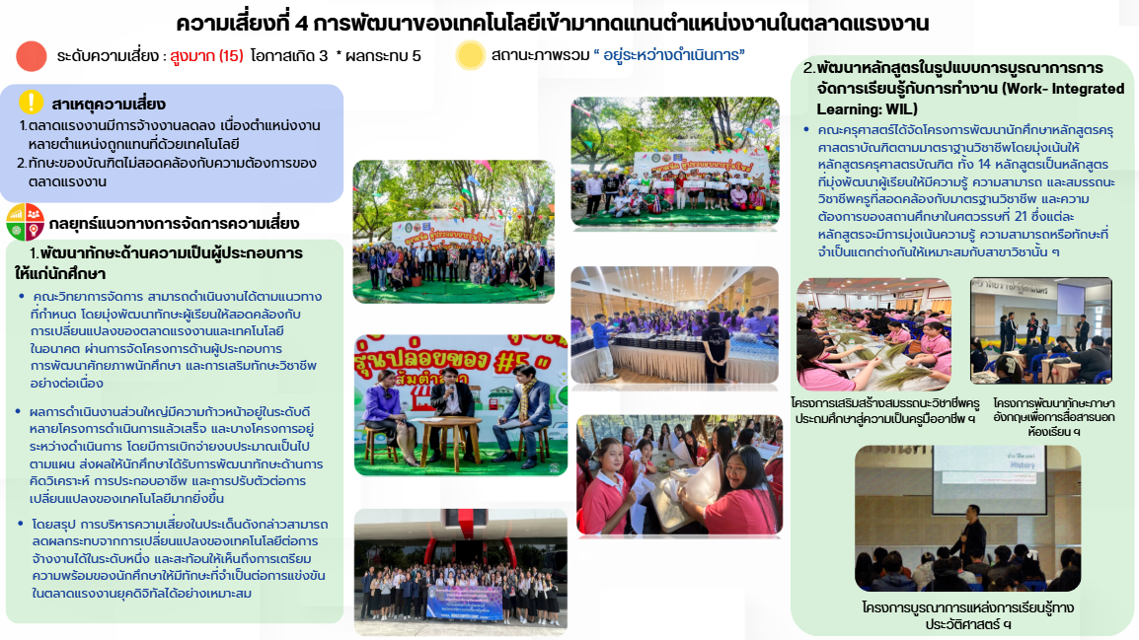

Slide 20
ประเด็นความเสี่ยงที่ 4 การพัฒนาของเทคโนโลยีเข้ามาทดแทนตำแหน่งงานในตลาดแรงงาน
ส่วนที่ 1 : กลยุทธ์/แนวทางจัดการความเสี่ยง
รูปภาพ
2. พัฒนาหลักสูตรในรูปแบบการบูรณาการการจัดการเรียนรู้กับการทำงาน (Work- Integrated Learning: WIL)
......................................................................................................................................................................................................................................................................................................................................................................................................................................................................................................................................................................................................................................................................................
โครงการพัฒนานักศึกษาในศตวรรษที่ 21 (คณะครุศาสตร์) งบประมาณ 66,200 บาท เบิกจ่าย...............บาท คงเหลือ..................บาท สถานะโครงการ ☐ เสร็จสิ้น ☐ อยู่ระหว่างดำเนินการ ☐ ยังไม่เริ่ม ☐ ยกเลิก
รูปภาพ
1. พัฒนาทักษะด้านความเป็นผู้ประกอบการให้แก่นักศึกษา
......................................................................................................................................................................................................................................................................................................................................................................................................................................................................................................................................................................................................................................................................................
1.โครงการพัฒนาผู้ประกอบการรุ่นใหม่ (คณะวจ.) งบประมาณ 30,000 บาท เบิกจ่าย...............บาท คงเหลือ..................บาท สถานะโครงการ ☐ เสร็จสิ้น ☐ อยู่ระหว่างดำเนินการ ☐ ยังไม่เริ่ม ☐ ยกเลิก
2.โครงการพัฒนานักศึกษาในศตวรรษที่21 (คณะวจ.) เบิกจ่าย...............บาท คงเหลือ..................บาท สถานะโครงการ ☐ เสร็จสิ้น ☐ อยู่ระหว่างดำเนินการ ☐ ยังไม่เริ่ม ☐ ยกเลิก
รูปภาพ
รูปภาพ
รูปภาพ
รูปภาพ
รูปภาพ
รูปภาพ

Slide 21
ประเด็นความเสี่ยงที่ 4 การพัฒนาของเทคโนโลยีเข้ามาทดแทนตำแหน่งงานในตลาดแรงงาน (ต่อ)
ส่วนที่ 1 : กลยุทธ์/แนวทางจัดการความเสี่ยง
รูปภาพ
4. ยกระดับทักษะการเรียนรู้และนวัตกรรมตามกรอบมาตรฐานศตวรรษที่ 21
......................................................................................................................................................................................................................................................................................................................................................................................................................................................................................................................................................................................................................................................................................
โครงการเตรียมความพร้อมในการพัฒนาทักษะนักศึกษาทางด้านวิศวกรรมศาสตร์เพื่อเข้ารับการทดสอบมาตรฐานฝีมือแรงงานแห่งชาติ (คณะอุตฯ) งบประมาณ 261,000 บาท เบิกจ่าย...............บาท คงเหลือ..................บาท สถานะโครงการ ☐ เสร็จสิ้น ☐ อยู่ระหว่างดำเนินการ ☐ ยังไม่เริ่ม ☐ ยกเลิก
รูปภาพ
3. พัฒนาหลักสูตรใหม่ที่ตอบสนองต่อความต้องการของตลาดแรงงาน
......................................................................................................................................................................................................................................................................................................................................................................................................................................................................................................................................................................................................................................................................................
โครงการส่งเสริมพื้นฐานคุณลักษณะคนไทยที่พึงประสงค์ “มีงานทำ-มีอาชีพ เป็นพลเมืองดี มีวินัย มีจิตสาธารณะ” (คณะเกษตร) งบประมาณ 66,200 บาท เบิกจ่าย...............บาท คงเหลือ..................บาท สถานะโครงการ ☐ เสร็จสิ้น ☐ อยู่ระหว่างดำเนินการ ☐ ยังไม่เริ่ม ☐ ยกเลิก
รูปภาพ
รูปภาพ
รูปภาพ
รูปภาพ
รูปภาพ
รูปภาพ

Slide 22
ประเด็นความเสี่ยงที่ 4 การพัฒนาของเทคโนโลยีเข้ามาทดแทนตำแหน่งงานในตลาดแรงงาน (ต่อ)
ส่วนที่ 1 : กลยุทธ์/แนวทางจัดการความเสี่ยง
5. เสริมสร้างทักษะทางสังคมและอารมณ์ที่จำเป็นต่อการทำงานและการใช้ชีวิต (Soft Skill)
......................................................................................................................................................................................................................................................................................................................................................................................................................................................................................................................................................................................................................................................................................
1.โครงการการสร้างพื้นฐานคุณลักษณะบัณฑิตที่พึงประสงค์ที่ให้นักศึกษาเพื่อสร้างอาชีพและ มีงานทำ (คณะอุตฯ) งบประมาณ 100,000 บาท เบิกจ่าย...............บาท คงเหลือ..................บาท สถานะโครงการ ☐ เสร็จสิ้น ☐ อยู่ระหว่างดำเนินการ ☐ ยังไม่เริ่ม ☐ ยกเลิก
5. เสริมสร้างทักษะทางสังคมและอารมณ์ที่จำเป็นต่อการทำงานและการใช้ชีวิต (Soft Skill)
......................................................................................................................................................................................................................................................................................................................................................................................................................................................................................................................................................................................................................................................................................
โครงการพัฒนาทักษะในศตวรรษที่ 21 และ Soft Skill นักศึกษา (คณะวิทย์ฯ) งบประมาณ 80,000 บาท เบิกจ่าย...............บาท คงเหลือ..................บาท สถานะโครงการ ☐ เสร็จสิ้น ☐ อยู่ระหว่างดำเนินการ ☐ ยังไม่เริ่ม ☐ ยกเลิก
5. เสริมสร้างทักษะทางสังคมและอารมณ์ที่จำเป็นต่อการทำงานและการใช้ชีวิต (Soft Skill)
......................................................................................................................................................................................................................................................................................................................................................................................................................................................................................................................................................................................................................................................................................
โครงการพัฒนาทักษะในศตวรรษที่ 21 (คณะมนุษศาสตร์ฯ) งบประมาณ ................................... บาท เบิกจ่าย...............บาท คงเหลือ..................บาท สถานะโครงการ ☐ เสร็จสิ้น ☐ อยู่ระหว่างดำเนินการ ☐ ยังไม่เริ่ม ☐ ยกเลิก
รูปภาพ
รูปภาพ
รูปภาพ
รูปภาพ
รูปภาพ

Slide 23
ประเด็นความเสี่ยงที่ 4 การพัฒนาของเทคโนโลยีเข้ามาทดแทนตำแหน่งงานในตลาดแรงงาน (ต่อ)
ส่วนที่ 1 : กลยุทธ์/แนวทางจัดการความเสี่ยง
6. เปิดสอนหลักสูตรพยาบาลศาสตร์ซึ่งเป็นหลักสูตรวิชาชีพขาดแคลน
......................................................................................................................................................................................................................................................................................................................................................................................................................................................................................................................................................................................................................................................................................
โครงการจัดตั้งคณะพยาบาลศาสตร์ งบประมาณ ................ บาท เบิกจ่าย...............บาท คงเหลือ..................บาท สถานะโครงการ ☐ เสร็จสิ้น ☐ อยู่ระหว่างดำเนินการ ☐ ยังไม่เริ่ม ☐ ยกเลิก
รูปภาพ
รูปภาพ
5. เสริมสร้างทักษะทางสังคมและอารมณ์ที่จำเป็นต่อการทำงานและการใช้ชีวิต (Soft Skill)
......................................................................................................................................................................................................................................................................................................................................................................................................................................................................................................................................................................................................................................................................................
โครงการพัฒนา Soft Skills ให้กับนักศึกษาด้วยกระบวนการวิศวกรสังคม มหาวิทยาลัยราชภัฏสกลนคร (กองพัฒฯ) งบประมาณ 3,691,950 บาท เบิกจ่าย...............บาท คงเหลือ..................บาท สถานะโครงการ ☐ เสร็จสิ้น ☐ อยู่ระหว่างดำเนินการ ☐ ยังไม่เริ่ม ☐ ยกเลิก
รูปภาพ
รูปภาพ
รูปภาพ
รูปภาพ
รูปภาพ
รูปภาพ

Slide 24
ประเด็นความเสี่ยงที่ 4 การพัฒนาของเทคโนโลยีเข้ามาทดแทนตำแหน่งงานในตลาดแรงงาน (ต่อ)
ส่วนที่ 2 : รายงานดัชนีชี้วัดความเสี่ยง (KRI) รอบ 6 เดือน
ที่ | ดัชนีชี้วัดความเสี่ยง (KRI) | ค่าเป้าหมาย | ค่าจริง (รอบ 6 เดือน) | สถานะ KRI | หมายเหตุ
1 | ร้อยละของบัณฑิตที่ได้งานทำในสาขาหรือสายงานที่เกี่ยวข้องภายใน 1 ปีหลังสำเร็จการศึกษา | ร้อยละ 80 |  | ☐ ปกติ ☐ เฝ้าระวัง ☐ วิกฤต | ทุกคณะ
2 | ร้อยละของบัณฑิตที่ขาดทักษะดิจิทัล/ทักษะอนาคต ตามการประเมินของผู้ใช้บัณฑิต | ไม่เกินร้อยละ 20 |  | ☐ ปกติ ☐ เฝ้าระวัง ☐ วิกฤต | สวท.
เกณฑ์สถานะ KRI : ปกติ = ค่าจริงเป็นไปตามเป้าหมาย เฝ้าระวัง = ค่าจริงเบี่ยงเบนจากเป้าหมาย 10–20% 🔴 วิกฤต = ค่าจริงเบี่ยงเบนมากกว่า 20%
ส่วนที่ 3 : การประเมินระดับความเสี่ยง ณ รอบ 6 เดือน
ระดับความเสี่ยง ณ ต้นปี | โอกาสเกิด (ปัจจุบัน) | ผลกระทบ (ปัจจุบัน) | ระดับความเสี่ยง (ปัจจุบัน)
สูงมาก (3×5 = 15)
แนวโน้มความเสี่ยง | ☐ ลดลง ☐ คงเดิม ☐ เพิ่มขึ้น

